Slide 1
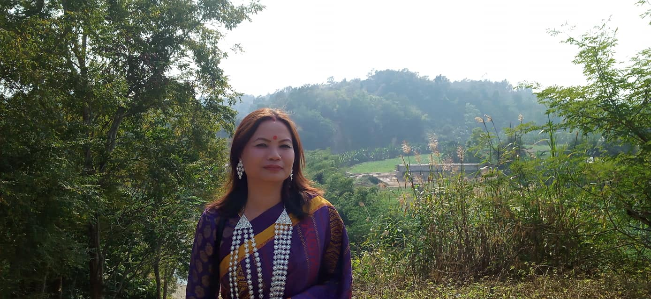
আজকের ক্লাসে সবাই কে স্বাগতম

Slide 2
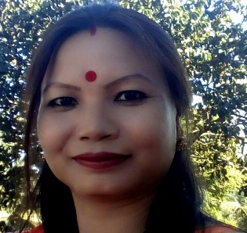
পরিচিতি
বিষয়: বাংলাদেশ ও বিশ্বপরিচয়
শ্রেণি: চতুর্থ
অধ্যায়ঃ ৩, সময়ঃ ৪৫ মিনিট
প্রভাতী ত্রিপুরা
সহকারী শিক্ষক
মাটিরাঙ্গা বালিকা সঃপ্রাঃ বিঃ
মাটিরাঙ্গা,খাগড়াছড়ি পার্বত্য জেলা ।

Slide 3
শিখনফল
এ পাঠ শেষে শিক্ষার্থীরা...
২.৩.২ চাকমা মারমা, সাঁওতাল ও মণিপুরীদের সংস্কৃতি (পোষাক,খাদ্য ও উৎসব ইত্যাদি) বর্ণনা করতে পারবে।

Slide 4
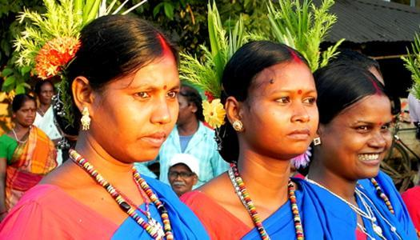
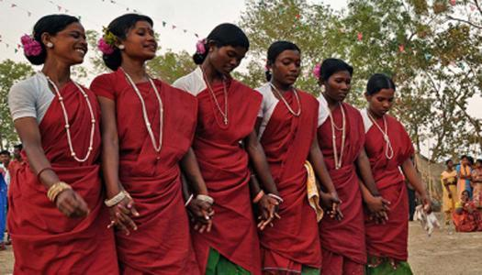
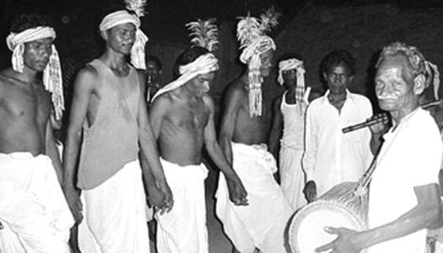
ছবিগুলো মনোযোগ দিয়ে লক্ষ্য কর।
কী দেখতে পাচ্ছ তোমরা?
বাংলাদেশের ক্ষুদ্র নৃ-গোষ্ঠী ছবি

Slide 5
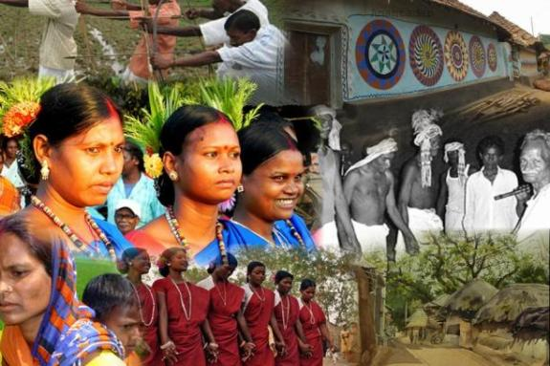
আমাদের আজকের পাঠঃ
বাংলাদেশের ক্ষুদ্র নৃ-গোষ্ঠী
সাঁওতাল
পৃষ্ঠা নং-১৫

Slide 6
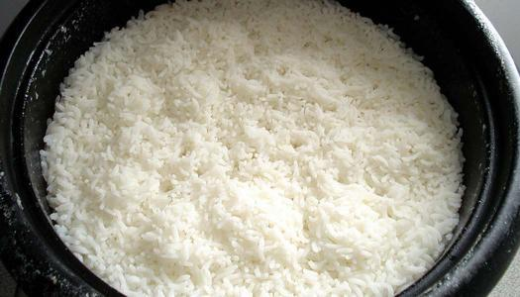
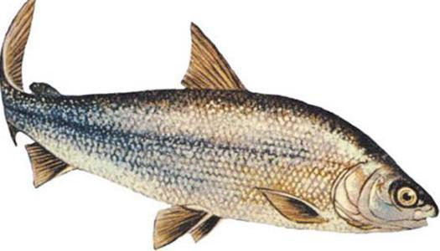
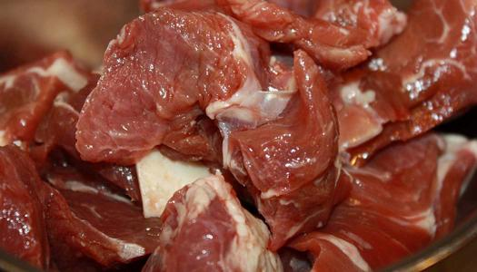
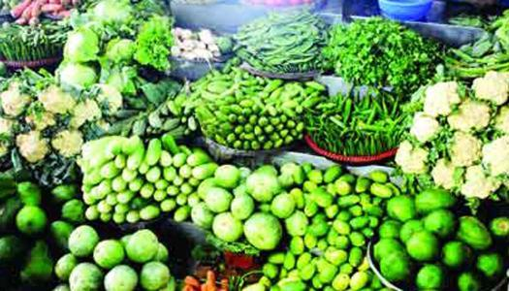
ছবিগুলো মনোযোগ দিয়ে লক্ষ্য কর।
সাঁওতালদের প্রধান খাবার ভাত।
এছাড়াও মাছ,মাংস,সবজি ইত্যাদি খাবার খায়।

Slide 7
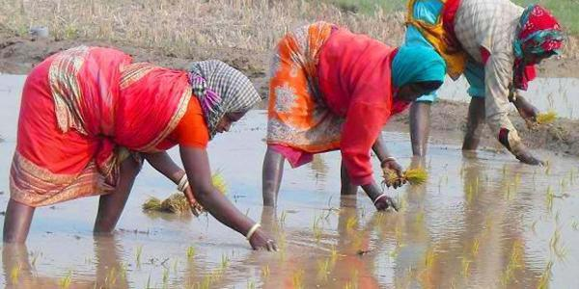
ছবিগুলো মনোযোগ দিয়ে লক্ষ্য কর।
কী দেখতে পাচ্ছ তোমরা?
কৃষি কাজের ছবি ।
সাঁওতালদের প্রধান পেশা কৃষি।

Slide 8
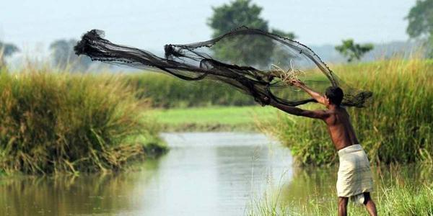
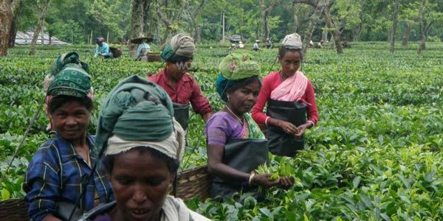
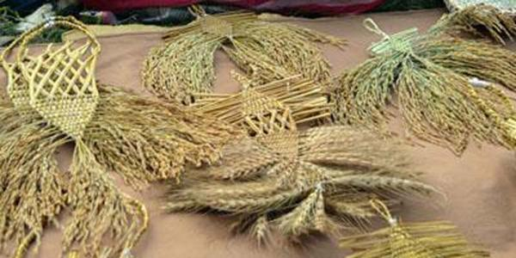
কী দেখতে পাচ্ছ তোমরা?
সাঁওতালরা কৃষিকাজ ছাড়াও মাছ ধরা, চা বাগানের কাজ,
কুটির শিল্পসহ নানা ধরনের কাজ করে থাকেন।

Slide 9
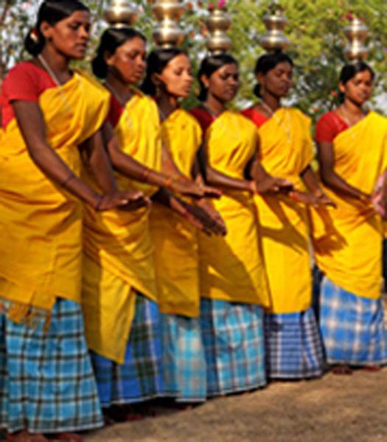
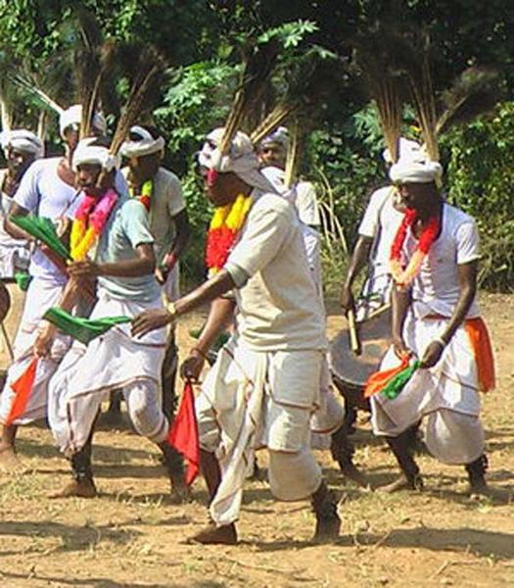
ছবিগুলো মনোযোগ দিয়ে লক্ষ্য কর।
সাঁওতাল নারীরা দুইখণ্ড কাপড় পরেন।
উপরের অংশের নাম পাঞ্চি ও নিচের অংশের নাম পারহাট।
সাঁওতাল পুরুষেরা আগে ধুতি পরতেন।
বর্তমানে লুঙ্গি, গেঞ্জি, ধুতি ও অন্যান্য পোশাক পরেন।

Slide 10
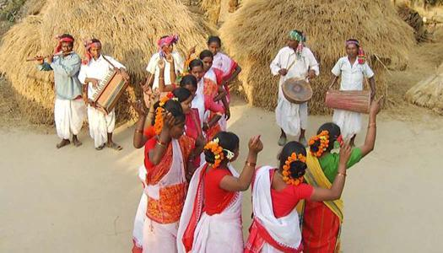
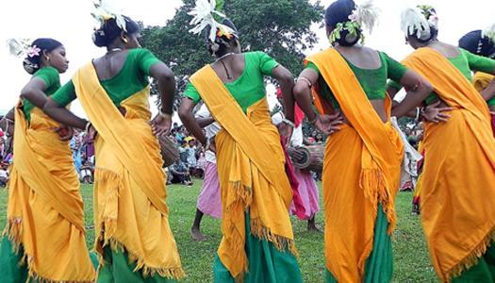
সাঁওতালরা উৎসব প্রিয়। বছরের প্রতিটি মাসই তারা শুরু করে নাচে-গানে ভরপুর উৎসবের মধ্য দিয়ে।
সাঁওতালরা পৌষ মাসে সোহরায় উৎসব
উৎসব পালন করে থাকেন।

Slide 11
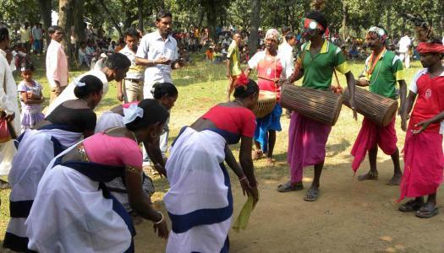
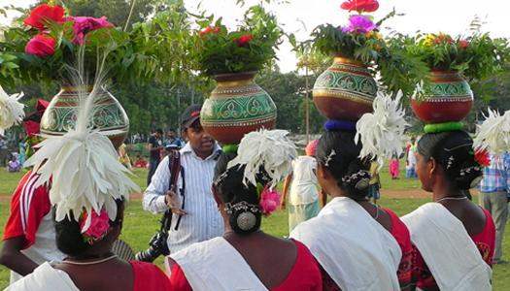
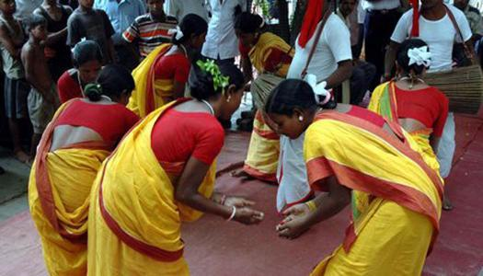
মাঘ মাসে সাঁওতালরা মাঘ সিম উৎসব পালন করে থাকেন।
মাঘসিম হলো ঘর বানানোর জন্য সাঁওতালদের বন থেকে খড় কুড়ানোর উৎসব।

Slide 12
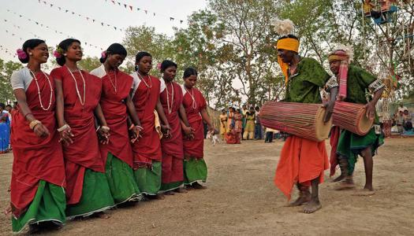
ফাল্গুন মাসে অমাবস্যায় সাঁওতালরা বসন্তের উৎসব
পালন করে থাকেন।

Slide 13
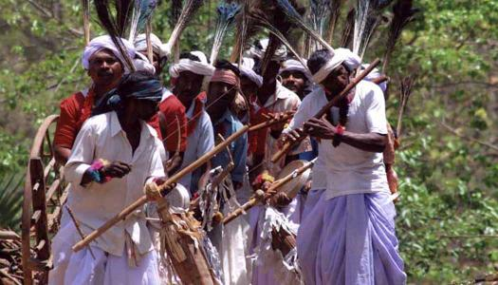
আষাঢ় মাসে সাঁওতালরা প্রত্যেক পরিবার থেকে একটি মুরগি এনে পূজা দেওয়া হওয়া হয় এই উৎসবের নাম “এর কংসিম”।

Slide 14
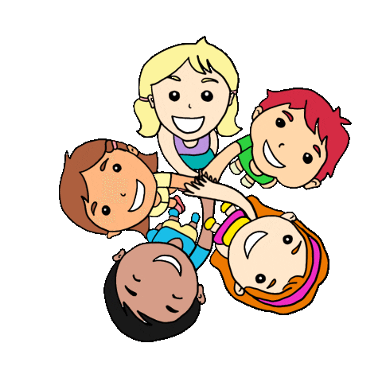
দলীয় কাজ
প্রত্যেক দল নিচের প্রশ্নটি খাতায় লিখঃ
সাঁওতালদের জীবনধারা সম্পর্কে চারটি বাক্য লিখ।

Slide 15
একক কাজ
সাঁওতালদের প্রধান খাবার কি কি?

Slide 16
মূল্যায়ন
সাঁওতালদের প্রধান পেশা কি?
সাঁওতালদের ৫টি উৎসবের নাম বল?
কোন ক্ষুদ্র জাতিসত্তার নারী-পুরুষ সবাই কাজ করেন?

Slide 17
বাড়ির কাজ
সাঁওতালদের প্রধান পেশা কৃষি কেন ?
(এ সম্পর্কিত ৫টি বাক্য খাতায় লিখে আনবে)

Slide 18
ধন্যবাদ

